Slide 1
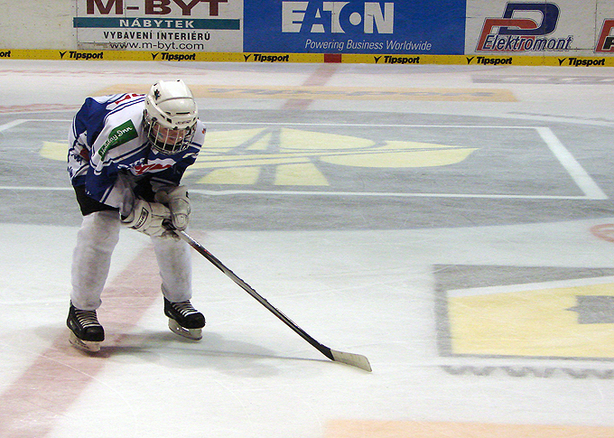
Celoroční suchá příprava hráčů
Fyziologicky je hokej vysoce intenzivní hra, zjistilo se, že během zápasu dojde zvýšení tepové frekvence na 80% - 90%. Nepřerušované herní úseky delší než 30s vedou k rychlé akumulaci laktátu, proto je důležitá rychlá regenerace během střídání. Během jednoho střídání je tělo energeticky závislé na ATP – CP systému, který se do těla během zátěže dostává jako první zdroj energie, a proto by se mělo veškeré cvičení přizpůsobovat délce jednoho střídání 30 - 45s (průměrná doba strávená na ledě - anaerobní charakter).
Hokej je rychlostně silový sport. Svalová síla v hokeji je velmi důležitá, v celoroční přípravě na ni klademe největší důraz.

Slide 2
Rozvoj pohybových schopností u hráčů ledního hokeje v celoroční přípravě na suchu
V letní přípravě se snažíme o rozvoj prakticky všech pohybových schopností. Většinou však u hráče ledního hokeje se snažíme k rozvoji dvou úzce souvisejících pohybových schopností:
Sílové schopností - rozvoj sílových schopností je nezbytnou podmínkou pro dosažení vysoké sportovní výkonnosti (dynamická síla, rychlá síla atd.)
Koordinační schopnosti specifické pro hokej= KOORDINACE POHYBU-svalová kontrakce - technika - zlepšení výkonu.
moderní vědecké teorie ukazují na nezastupitelnou roli rozvoje koordinačních schopností pro plnohodnotný pohybový rozvoj u hráče.

Slide 3
SILOVÉ SCHOPNOSTI
sílová schopnost patří mezi základní pohybové schopnosti v ledním hokeji
jedná se o schopnost, která významně ovlivňuje jak rychlost tak i vytrvalost!!! Proto je důležité vybrat správnou metodu cvičení k rozvoji síly.
Druhy sílových schopností: explozivní, rychlá, absolutní, vytrvalostní anaerobní– všechny druhy síly využíváme v hokeji
Nejvýhodnější je v letní přípravě začít se silově – vytrvalostním tréninkem (kruhový trénink, intervalový trénink, velký počet opakování), po 3 – 4.týdnech přejít na trénink silový (max.síla, menší počet opakování) po 3 – 4.týdnech na sílu výbušnou (rychlostně silový trénink zdvih,trh,skoky, kliky s odrazem, plyometrický – odrazový trénink – výskoky, skoky z místa, seskoky, opakované seskoky a výskoky pro hokej výhodné i jednonož, hody s medicimbálem, kliky).

Slide 4
Metody k rozvoji silových schopností + praktický příklad
metoda | charakteristika | využití | věk
Maximální úsilí | 97 – 100% Počet opak.1 3(5), cviků 6 – 8, rychlost cvičení nízká, pauza delší | Absolutní síla (kontrastní metoda dynamický režim) Činky, stroje atd. | 18
Opakovaného úsilí | 70 – 90% Počet opak 6 – 15, počet cviků 8 – 12, rychlost cvičení nízká, 30s – 2min. Pauza 30s.-72s. | Absolutní síla, silová vytrvalost | V posilovně 16let (15 dbáme na techniku!!) Využití multifunkčních cviků s využitím náčiní i bez
Rychlostní | 30–60% 7´počet cviků 6 8, rychlost cvičení maximální, pauza delší 1:6 | Rychlá sílá, explozivní síla | Podle tipu tréninkové jednotky

Slide 5
metoda | charakteristika | využití | věk
Kontrastní | Střídá se u jednoho cviku ihned po sobě cvičení metodou opakovaného nebo maximálního úsilí s metodou rychlostní nebo plyometrickou, počet cviků 5 – 8, 2´ - 3´, REG 48 -72´, rychlost cvičení nízká, celkový objem práce střední | Rychlá síla, absolutní síla, explozivní síla | Od 15 let
Izometrická | Statická výdrž | Vytrvalá síla, absolutní síla | Podle druhu cvičení
Plyometrická | Počet opak.1- 7s., počet cviků 6 – 8, odpočinek2 – 4min. rychlost cvičení maximální | Explozivní, rychlá síla | Největší rozvoj 8 – 10let

Slide 6
metoda | charakteristika | využití | věk
Silově - vytrvalostní | 30–60% včetně odporu vlastního těla Počet opakování 15 a více, počet cviků 8 – 14, práce 30s a více, pauza 1:1, 1:2, 1:0,5 | Silová vytrvalost | Od 6 let (kruhový trénink atd.)
Intermediární //brzdivá | Střídání dynamických fází cvičení s fázemi statickými, odpor 70 – 90% // 100%zátěže | Absolutní, vytrvalostní // | Přibližně 18let

Slide 7
KOORDINAČNÍ SCHOPNOSTI
Prostorově orientační schopnost – změna pohybu, směru, přidání otáček, periferní vidění i s využitím balančních pomůcek – co nejrychleji, správně musí hráč určit polohu těla k balanční pomůcce, směru pohybu atd.
Rovnováhové schopnosti - zpevní tělo ve specifické pozici – větší síla v pohybu. Většina odborníků zastává názor, že úroveň rovnovážné schopnosti je vrozená, je možné ji pravidelným cvičením ovlivnit.
statická rovnováha – statická poloha – izometrická – výdrže - síla
dynamická rovnováha - vybíráme pohyby na balančních plošinách, které jsou nejvíce specifické pro hokej – dřepy, výpady šikmo vzad atd.
balancování – balanční cvičení
Rytmická schopnost – časové členění pohybu, přizpůsobení se rytmu soupeře – spojení specifických cvičení na bosu, TRX s holí s druhým jedincem
Reakční schopnost - schopnost těla či jeho částí reagovat pohybem co možná nejrychleji na určitý podnět či soubor podnětů – cvičení na bosu,TRX reakce pohybu jsou kontrolovány velkým množstvím svalů
Kinesteticko-diferenciační schopnost ekonomičnost pohybu, ideální pohyb je proveden přesně, v souladu s kritérii optimální techniky. Změna pohybu těla v prostoru.

Slide 8
Trénink mládeže
nejsou pozitiva silového tréninku u dětí větší než možná negativa, nebo raději neposilovat, kdy začít posilovat? Často kladené otázky. Ba právě naopak, správně řízené cvičení např. bude mít jistě nesrovnatelně více pozitiv než negativ.
pokud dodržíme zásady správného posilování a budeme ctít zdravotní a vývojové možnosti dítěte, nemáme proč se silových cvičení u mládeže bát
pravdou je, že u dětí skutečně nedochází po silových cvičeních k zásadním změnám velikosti svalů. Důvodem je pravděpodobně fakt, že koncentrace růstových hormonů (především testosteronu) je u dětí výrazně nižší než u dospělých jedinců – mužů.
U odborníků se často setkáváme s představou, že jakýkoliv „těžký“, odporový (s činkami, stroji…) silový trénink způsobuje uzavírání růstových plotének (epifyzární štěrbiny – koncové části kostí), jehož důsledkem je zpomalení a následné zastavení růstu. DODRŽOVÁNÍM SPRÁVNÉ TECHNIKY, POSLOUPNOSTI CVIKU OD NEJJEDNODUŠÍCH, PO SLOŽITĚJŠÍ, DODRŽOVÁNÍ CELKOVÉHO NIŽŠÍHO OBJEMU SILOVÉHO TRÉNINKU nezpůsobí fyziologické změny v růstu. Pokud jsou děti systematicky silově a psychicky připravovány, nemusíme se bát používat silový trénink.

Slide 9
PERIODIZACE MEZOCYKLU

Slide 10
PERIODIZACE MIKROCYKLUS

Slide 11
ZÁSADY PLÁNOVÁNÍ TRÉNINKOVÉ JEDNOTKY
Rychlost//max. 7sekund před vším ostatním
Rychlostní vytrvalost před vytrvalost i sílu
Max sílu před vytrvalost
Max sílu před vytrvalostní sílu
Rychlou sílu před pomalou sílu
Rychlostní vytrvalost před speciální vytrvalostí
Obratnost a koordinaci před vytrvalost i max sílu

Slide 12
Obecné tréninkové ukazatele
Počet dnů zatížení počet
Počet jednotek zatížení počet
Počet ZÁPASŮ - přípravné počet
Celkový čas zatížení hodiny
Regenerace sil hodiny
Počet dnů volna počet
Počet zraněných / počet dnů omezení
z tréninku ze zdravotních důvodů počet

Slide 13
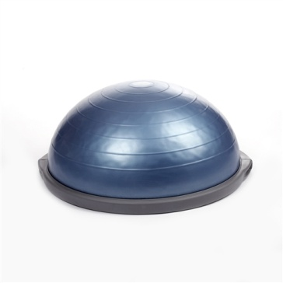
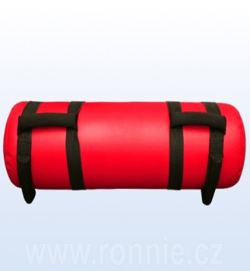
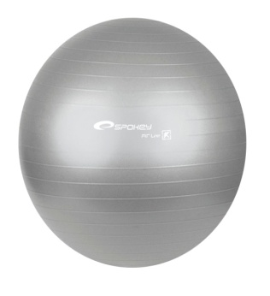

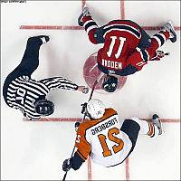
MIMO SEZÓNU: důležitá intenzita tréninku a kvalita 1hodina intenzivního tréninku je více, jak 2hodiny nekvalitního tréninku
V SEZÓNĚ: rozdělení podle herního dne

Slide 14
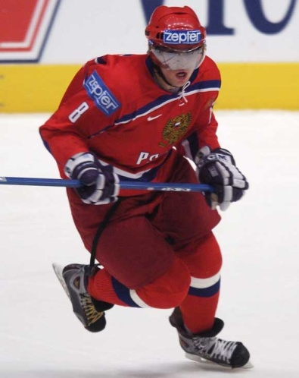
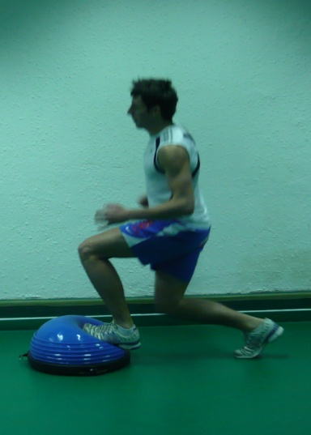
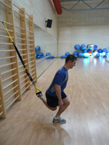
Dobře volené tréninkové jednotky nespočívají pouze ve zvýšení svalové síly či lokální silové vytrvalosti. Nespornou výhodou je také zvýšení prevence organismu sportovce vůči zraněním a vytváření předpokladů pro dlouhou sportovní životnost.
Svaly silově nepřipravovaných jedinců často pracují při vyšších rychlostech nesynchronně, a zvyšují tak riziko poranění organismu. K synchronizaci pohybu využíváme balanční cvičení a core training.
Praktické příklady

